Slide 1
Thực tập công nghệ phần mềm
WEBSITE BÁN HÀNG MÌ ĂN LIỀN
Nhóm: 4

Slide 2
Thành viên:
Nguyễn Tiến Hùng 1711611
Phạm Minh Khoa 1711791
Lê Công Linh 1711948
Nguyễn Tiến Phát 1712572

Slide 3
I giới thiệu
Mì ăn liền là món ăn không thể thiếu trong cuộc đời sinh viên
Trên thị trường có rất nhiều loại mì với nhiều mức giá khác nhau
Để thuận tiện việc tiếp cận thông tin và mua các sản phẩm mì ăn liền của sinh viên, đồng thời để người bán hàng dễ quản lý hơn
Nhóm chúng em tạo ra một website bán hàng, sản phẩm là mì ăn liền

Slide 4
ii. Đối tượng hướng đến
Mì ăn liền là thức ăn nhanh, tiện lợi, ngon miệng nên phù hợp với tất cả mọi người trên tổ quốc
Đặc biệt là học sinh, sinh viên. Khách hàng có nhu cầu về mì cao nhất

Slide 5
iii. Kiến trúc hệ thống
Controller
View
Website được xây dựng trên kiến trúc MVC vì:
Dễ bảo trì
Dễ nâng cấp
Đơn giản khi xây dựng
Model

Slide 6
iV. Chức năng website
Admin:
User:
Đăng bài thông tin sản phẩm mới
Quản lý mặt hàng
Quản lý tài khoản
Xem kho hàng
Xem đơn hàng
Đăng ký tài khoản
Xem thông tin cá nhân
Đổi mật khẩu
Chọn bộ lọc
Tìm kiếm sản phẩm
Xem lịch sử đơn hàng
Xem thông tin sản phẩm
Xem giỏ hàng

Slide 7
V. Chi tiết các chức năng website

Slide 8
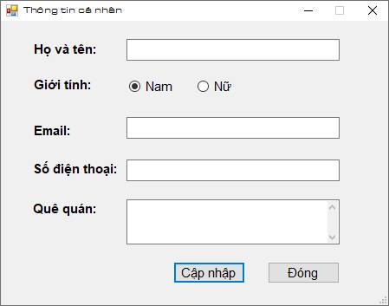
1. Chỉnh sửa cập nhật thông tin cá nhân
Actor: User
Chức năng:
Xem thông tin
Chỉnh sửa thông tin
Cập nhật thông tin cá nhân

Slide 9
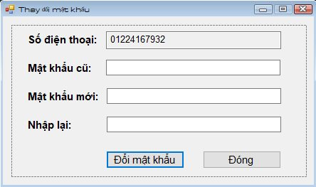
2. Đổi mật khẩu
Actor: User
Chức năng:
Người dùng có thể thay đổi mật khẩu

Slide 10
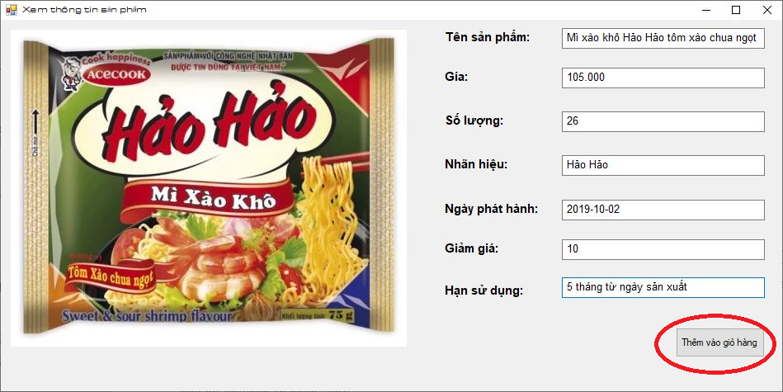
3. Thêm sản phẩm vào giỏ hàng
Actor: User
Chức năng:
Thêm sản phẩm vào giỏ hàng
Cập nhật số lượng sản phẩm trong giỏ hàng

Slide 11
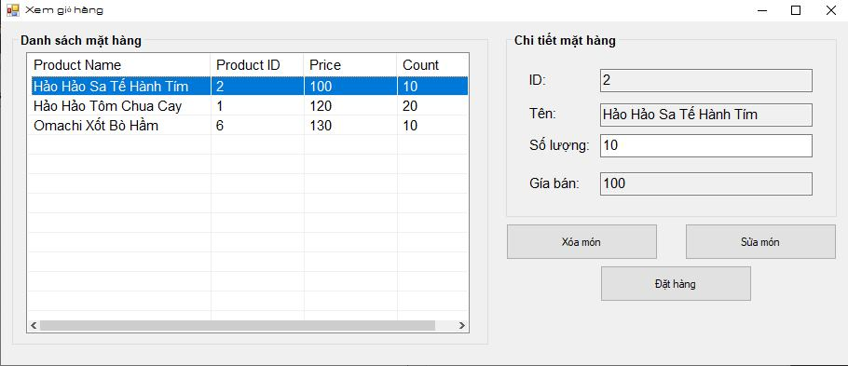
4. Xem giỏ hàng
Actor: User
Chức năng:
Người dùng xem giỏ hàng của mình

Slide 12
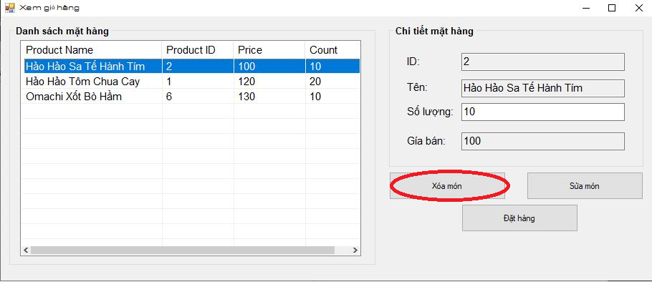
5. Xóa sản phẩm trong giỏ hàng
Actor: User
Chức năng:
Người dùng có thể xóa sản phẩm nào đó đã có trong giỏ hàng của mình.

Slide 13
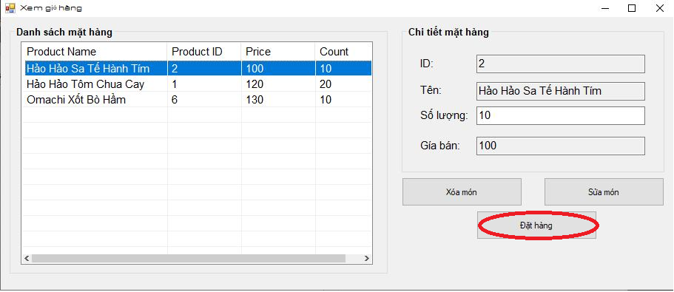
6. Đặt hàng
Actor: User
Chức năng:
Người dùng sau khi xem giỏ hàng của mình có thể bấm đặt hàng

Slide 14
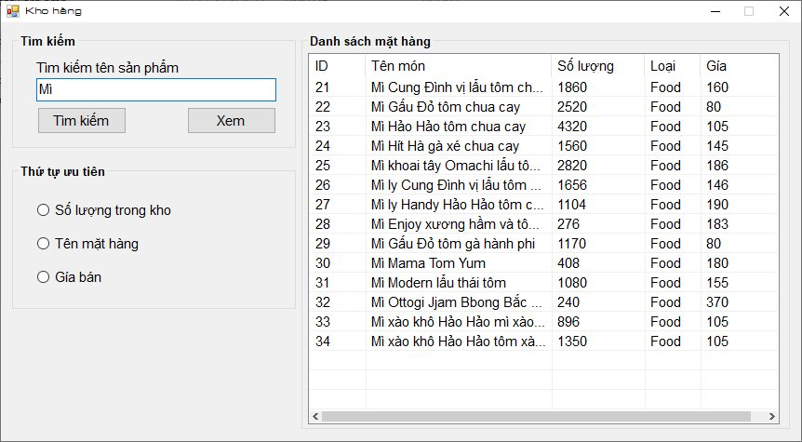
7. Xem kho hàng
Actor: Admin
Chức năng:
Admin sử dụng chức năng này để xem thông tin của các sản phẩm theo bộ lọc:
Theo giá
Theo tên
Theo hãng

Slide 15
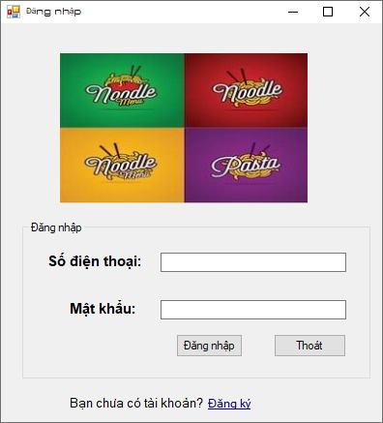
8. Đăng nhập, đăng xuất
Actor: User và Admin
Chức năng:
User và Admin đăng nhập và đăng xuất trong hệ thống

Slide 16
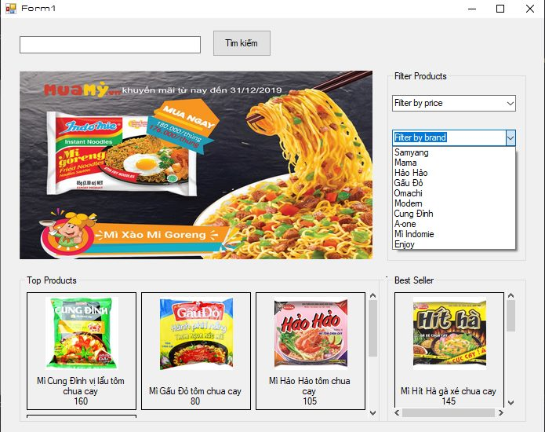
9. Lọc sản phẩm
Actor: User
Chức năng:
Người dùng lọc sản phẩm theo bộ lọc:
Theo tên
Theo giá
Theo hãng sản xuất

Slide 17
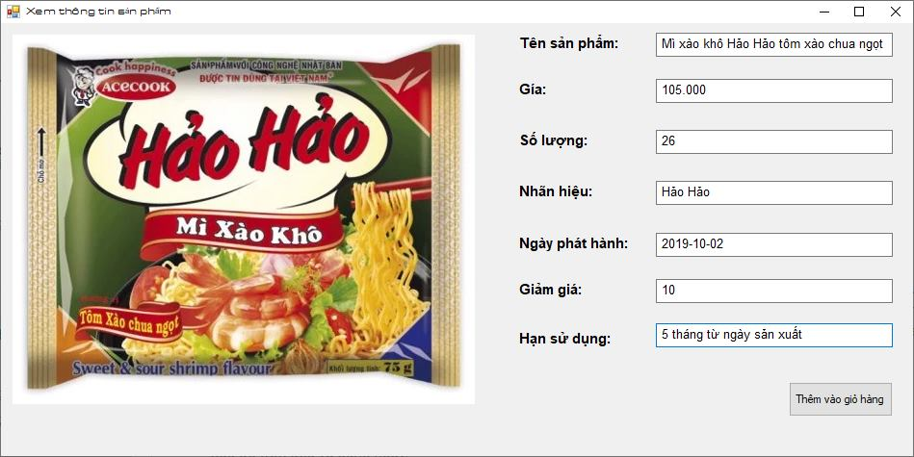
10. Xem thông tin sản phẩm
Actor: User
Chức năng:
Người dùng bấm vào sản phẩm để xem thông tin chi tiết của sản phẩm như giá bán, thành phần, xuất xứ, nhà sản xuất, nhãn hiệu, mã sản phẩm, sản phẩm còn hàng hay không, cách dùng, cách bảo quản,…

Slide 18
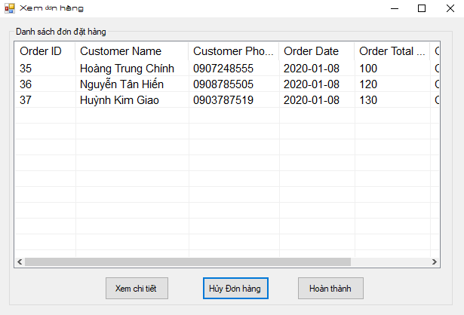
11. Xem đơn hàng và xác nhận
đơn hàng
Actor: Admin
Chức năng:
Nadmin có thể xem danh sách các đơn đặt hàng từ các người dùng và có thể ấn nút Xem chi tiết để xem chi tiết đơn đặt hang đó gồm các món hàng. Ngoài ra Admin còn có thể bấm nut Hủy đơn hàng để hủy đơn hàng đó và bấm nút Hoàn thành để xác nhận đơn hang đó.

Slide 19
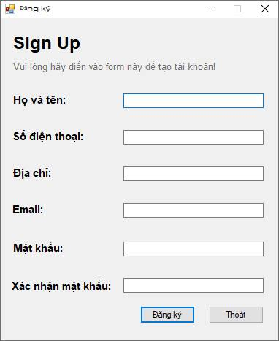
12. Đăng ký
Actor: User
Chức năng:
Người dùng đăng ký tài khoản để sử dụng dịch vụ của trang web

Slide 20
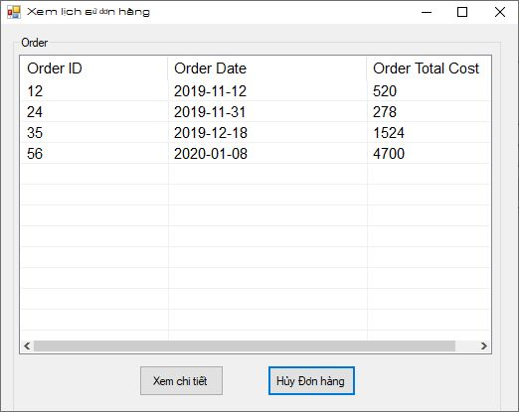
13. Xem lịch sử đơn hàng
Actor: User
Chức năng:
Người dùng có thể xem lịch sử đơn hàng đã đặt

Slide 21
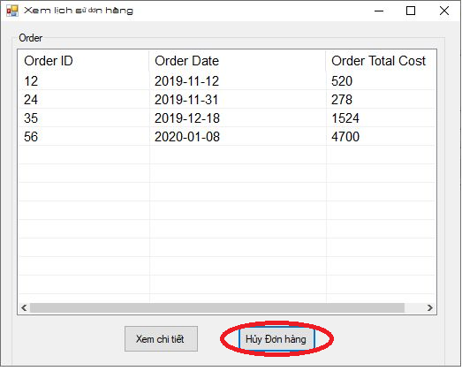
14. Hủy đơn hàng
Actor: Admin
Chức năng:
Người dùng sau khi xem lịch sử đơn hàng thì có thể hủy đơn hàng nếu muốn

Slide 22
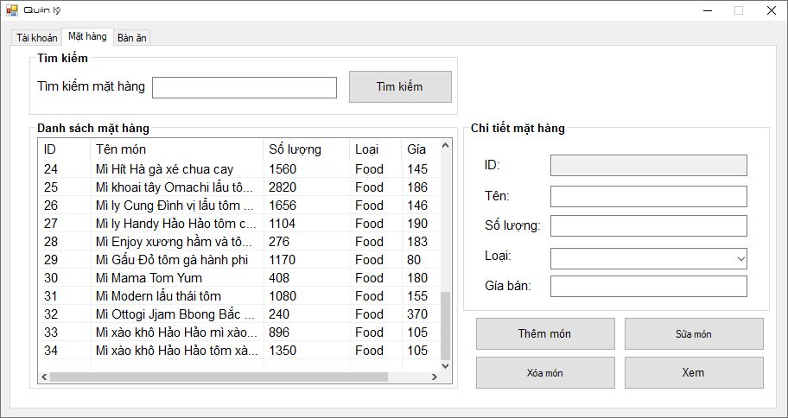
14. Quản lý mặt hàng
Actor: Admin
Chức năng: Admin quản lý mặt hàng:
Thêm sản phẩm
Xóa sản phẩm
Chỉnh sửa sản phẩm

Slide 23
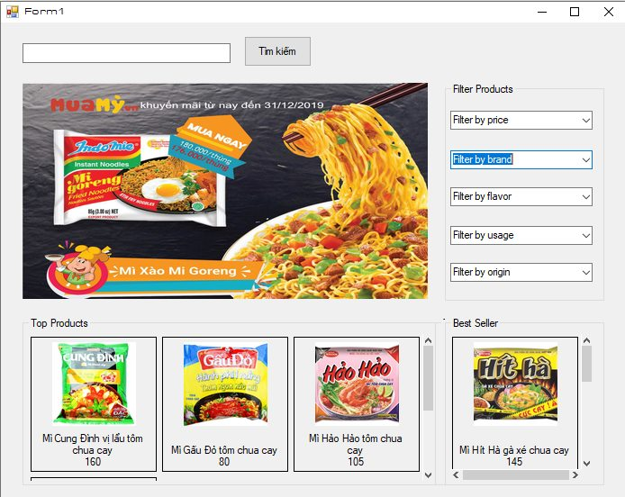
15. Tìm kiếm sản phẩm
Actor: User
Chức năng:
Người dùng sử dụng chức năng này khi muốn tìm kiếm tên sản phẩm nào đó.

Slide 24

16. Xác nhận đơn hàng
Actor: Admin
Chức năng:
Admin sau khi xem đơn hàng, có thể nhấn nút xác nhận đơn hàng.

Slide 25
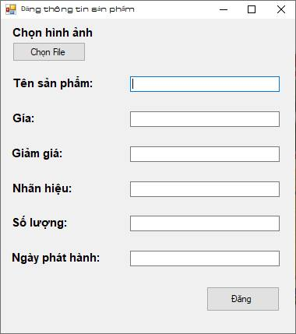
17. Đăng thông tin sản phẩm
Actor: Admin
Chức năng:
Admin sử dụng chức năng này khi muốn đăng thông tin sản phẩm mới từ kho hàng.

Slide 26
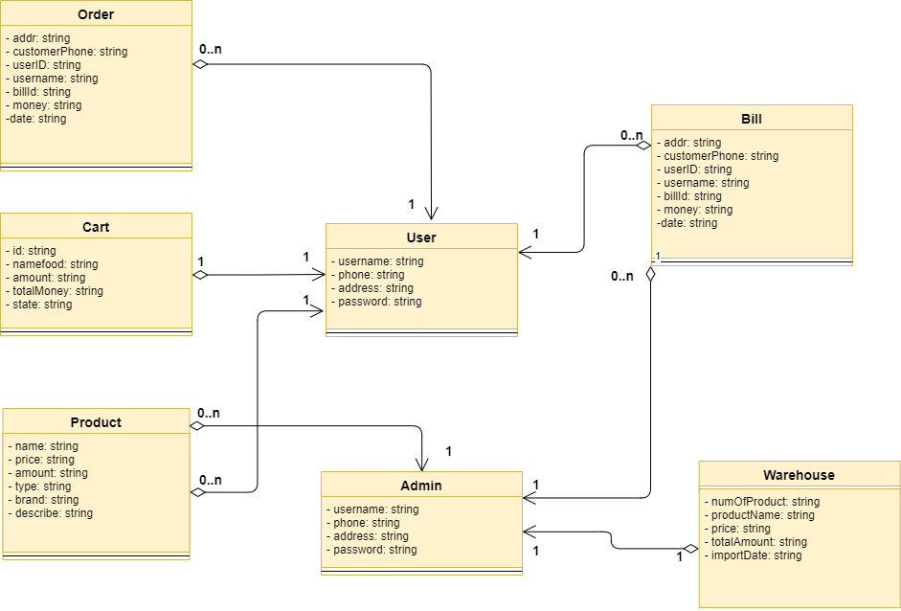
VI. Class diagram

